Slide 1
Papel do SVOC na Definição da Causa de Morte
Prof. Dr. Luiz Fernando Ferraz da Silva
Professor do Departamento de Patologia da FMUSP
Presidente da Comissão Didático-Científica do SVOC-USP
burns@usp.br /

Slide 2
Estrutura Geral
Relevância do SVO no Brasil
Papel do SVO na Identificação da Causa de Morte
Experiência do SVOC-USP
Metodologias empregadas
Potencialidades
Desafios principais
Considerações Finais

Slide 3
Relevância do SVO no Brasil
Determinações legais para emissão da DO
Onde realizar a autópsia?
SVO x IML
Ausência de estrutura em diversos locais

Slide 4
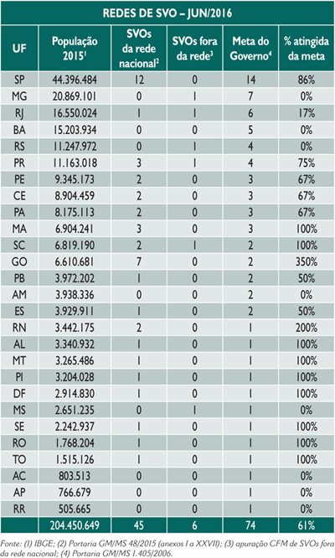
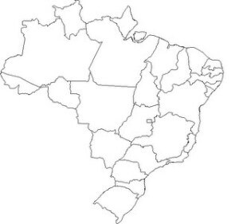
Relevância do SVO no Brasil
0
0
0
3
2
2
2
1
1
2
0
1
1
1
0
1
1
7
1
1
1
1
12
2
4
3
1

Slide 5
Relevância do SVO no Brasil
52 SVOs no país
45 na Rede Nacional
8 Estados sem SVO na rede
5 Estados sem SVO dentro ou fora rede
50% em Capitais
2 estados concentram 36% dos SVOs
Quantidades variáveis – de 100 a 14.000 / ano

Slide 6
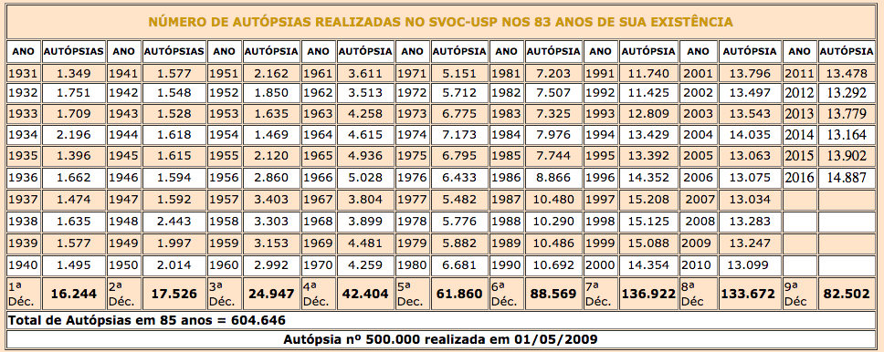
Experiência do SVOC-USP
Primeiro SVOC do Brasil – Criado em 1931
> 600.000 autópsias nestes 85 anos
~ 40 autópsias / dia

Slide 7
Experiência do SVOC-USP

Slide 8
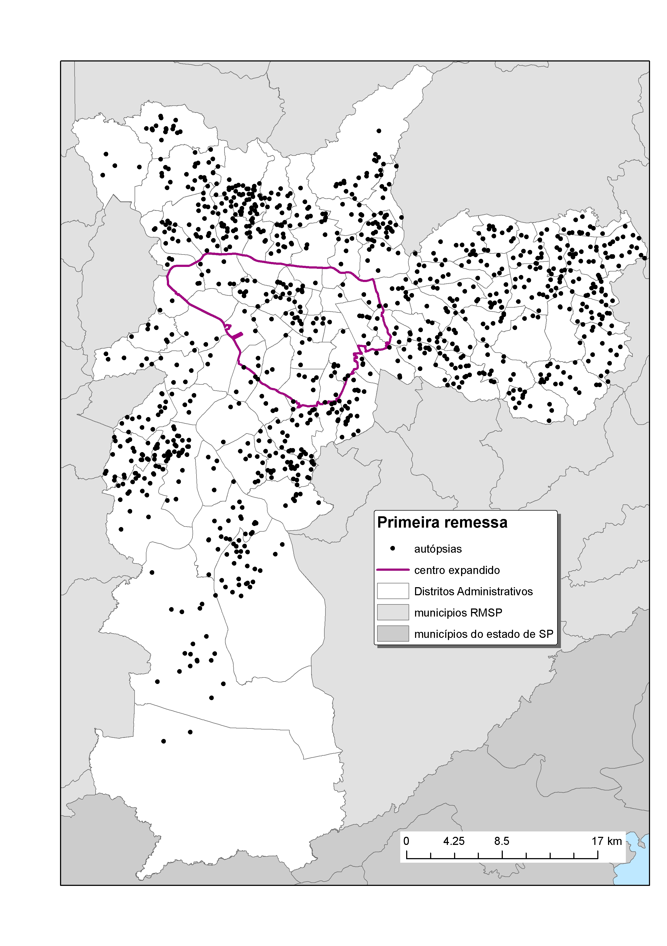
Experiência do SVOC-USP

Slide 9
Experiência do SVOC-USP
Grupos de Causas | Brasil | Sudeste | RM São Paulo | SVOC-USP
 | 2004 | 2004 | 1998 | 2015
Fonte: Ministério da Saúde/CENEPI: Base de dados do SIM |  |  |  | Fonte: SVOC-USP
Doenças infecciosas e parasitárias | 5,1 | 4,9 | 6,49 | 7,12
Neoplasias | 15,7 | 16,3 | 18,27 | 17,32
Doenças do aparelho circulatório | 31,8 | 32,7 | 39,14 | 43,67
Doenças do aparelho respiratório | 11,4 | 12,2 | 12,90 | 10,34
Afecções perinatais | 3,5 | 2,4 | 4,76 | 6,32
Causas externas | 14,2 | 13,3 | * | #
Demais causas determinadas | 18,3 | 18,2 | 18,44 | 15,23
Total | 100,0 | 100,0 | 100,0 | 100,0
* Causas externas retirada do cálculo de proporcionalidade
# Não são realizadas autópsias de causas externas no SVOC

Slide 10
Metodologias Empregadas
Informações dos familiares e/ou guia de encaminhamento de cadáver
Análise Macroscópica
Análise Toxicológica
Representação
Análise Microscópica Geral
Análise Microscópica Específica
Ferramentas Adicionais – Imagens Radiológicas
Relatório de Autópsia

Slide 11
Metodologias Empregadas
Informação dos familiares e/ou Guia de encaminhamento
Relevância das informações clínicas
Dificuldades que podem comprometer a qualidade
Local / formato da entrevista
Dificuldade em receber a Guia de encaminhamento
Análise Macroscópica
Patologista
Equipe técnica
Técnico de Autópsia
Chefe de equipe

Slide 12
Metodologias Empregadas
Análise Toxicológica
Ponto positivo quando há integração SVO / IML
Pode ser um fator limitante que gera viés
Representação
Importância da amostragem – que órgãos amostrar?
Como amostrar? Relação custo-benefício

Slide 13
Metodologias Empregadas
Análise Microscópica Geral
H&E
Análise Microscópica Específica
Colorações específicas
Imunohistoquímica
Análises moleculares

Slide 14
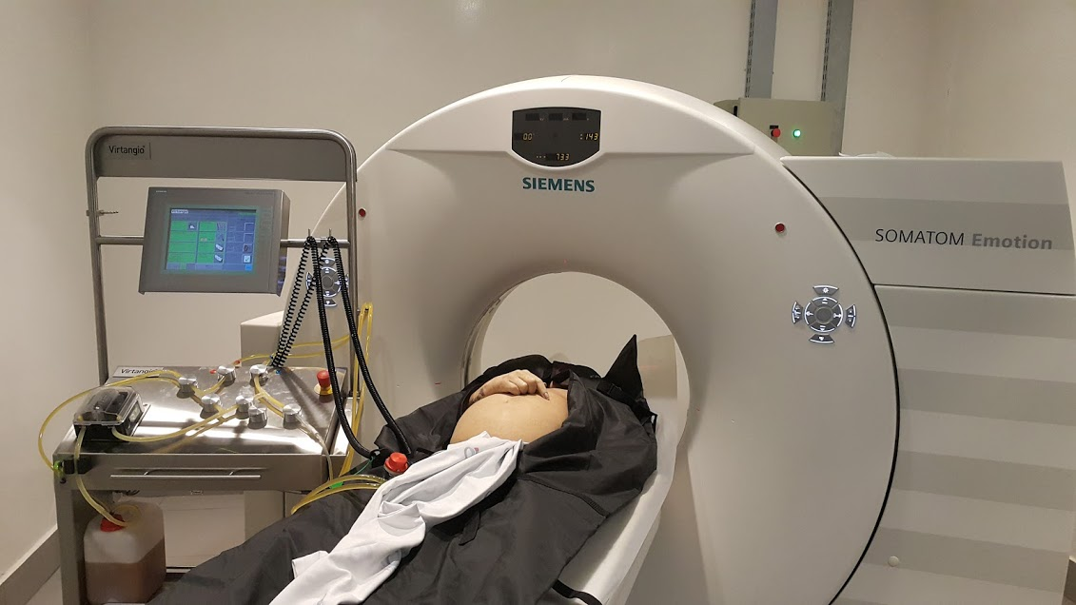
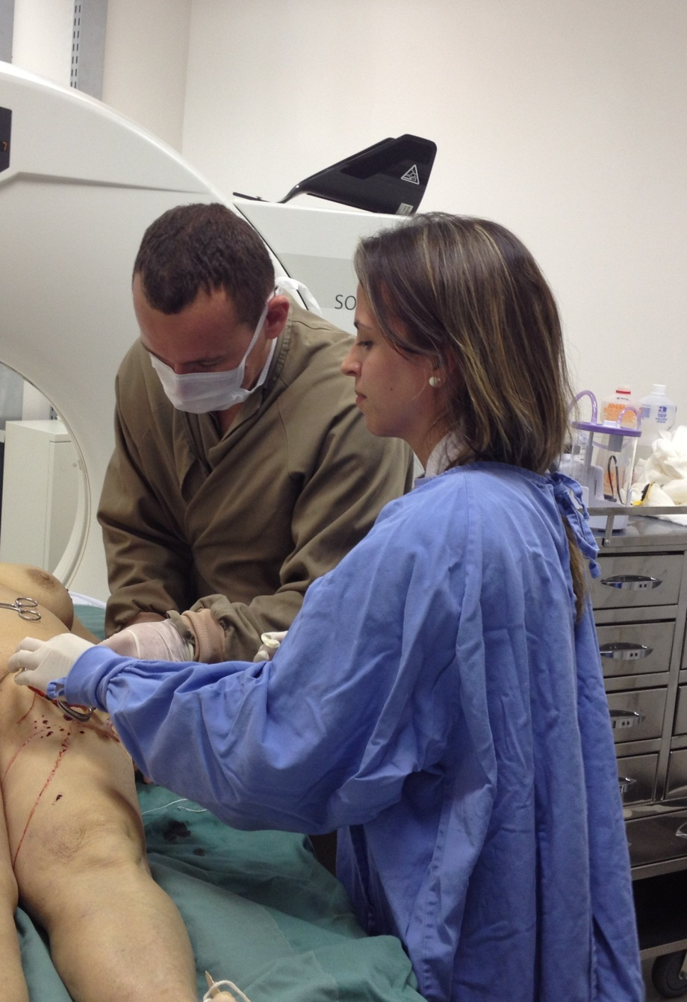
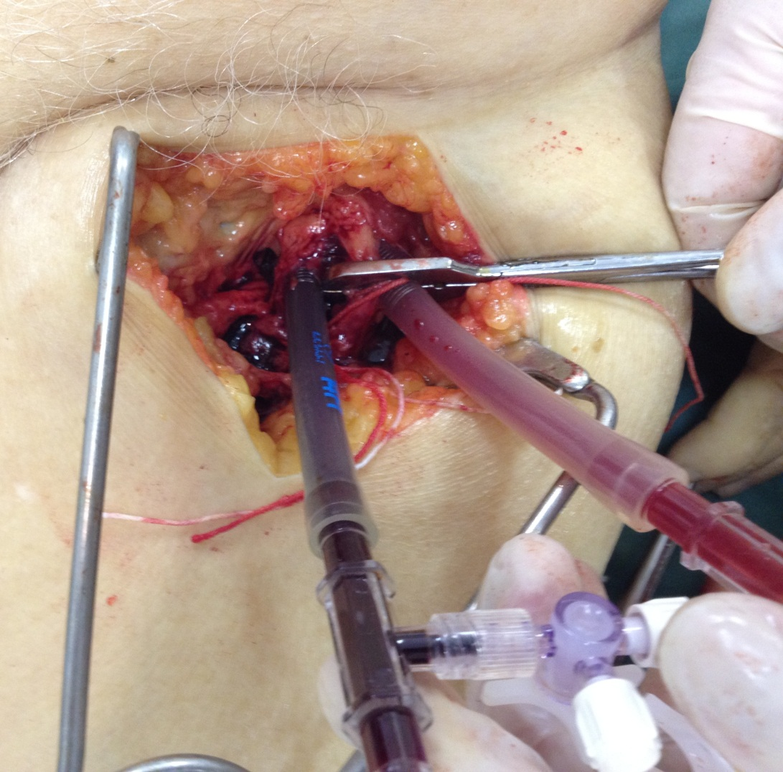
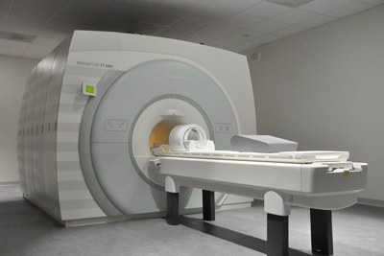
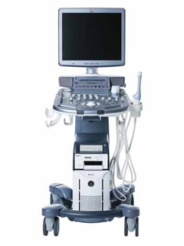
Metodologias Empregadas
Ferramentas Adicionais – Imagens Radiológicas

Slide 15
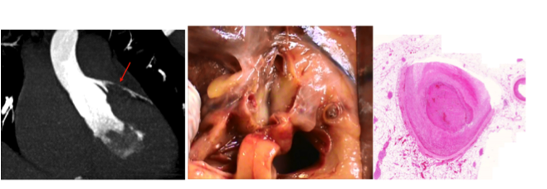
Metodologias Empregadas

Slide 16
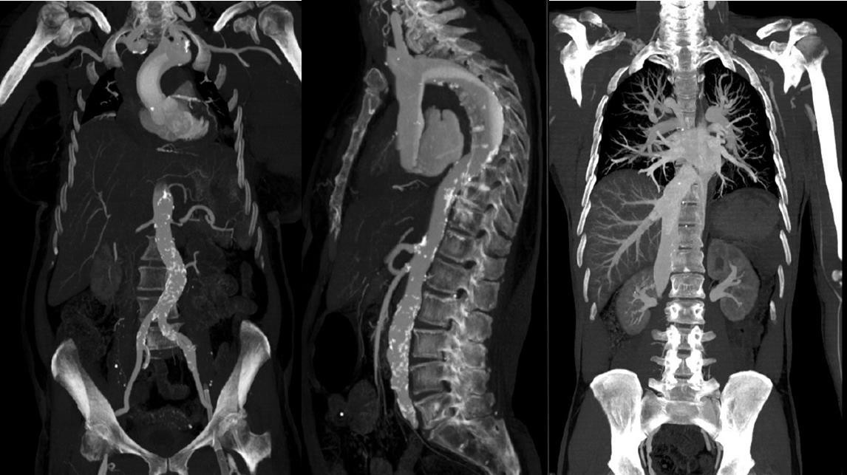
Metodologias Empregadas

Slide 17
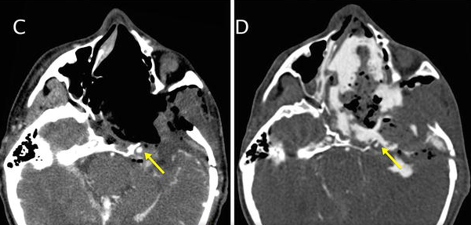
Metodologias Empregadas

Slide 18
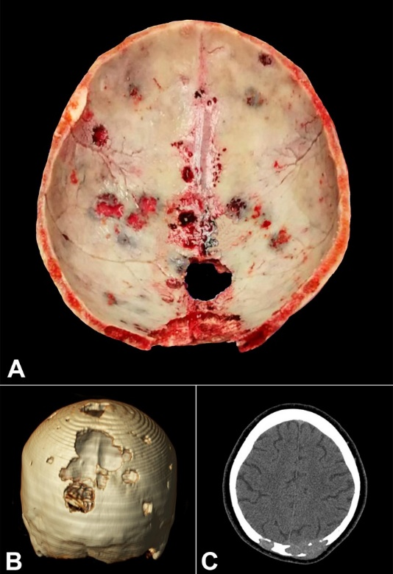
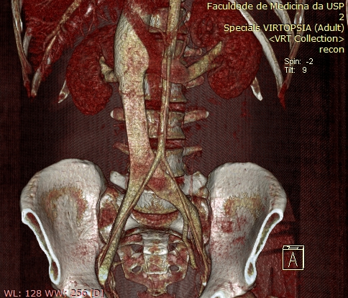
Metodologias Empregadas

Slide 19
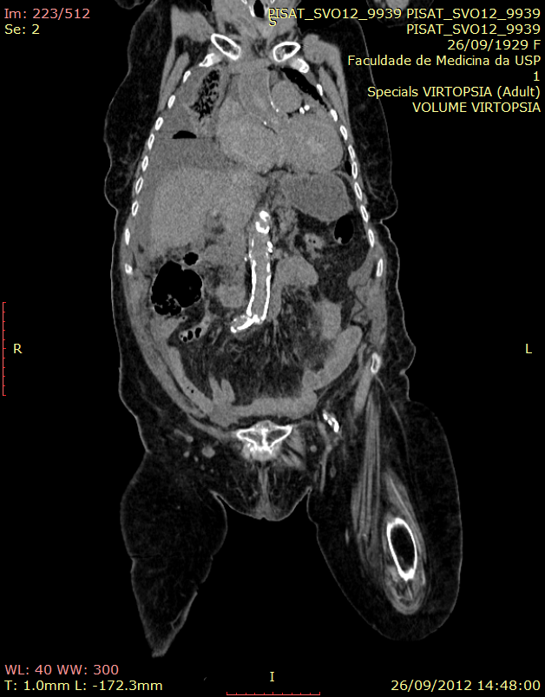
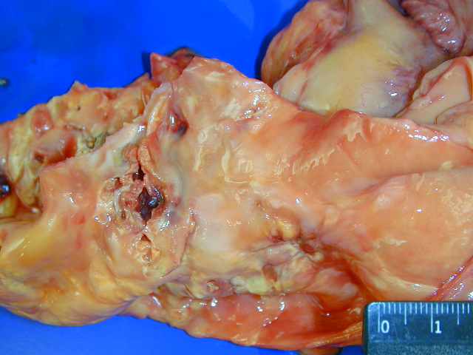
Metodologias Empregadas

Slide 20
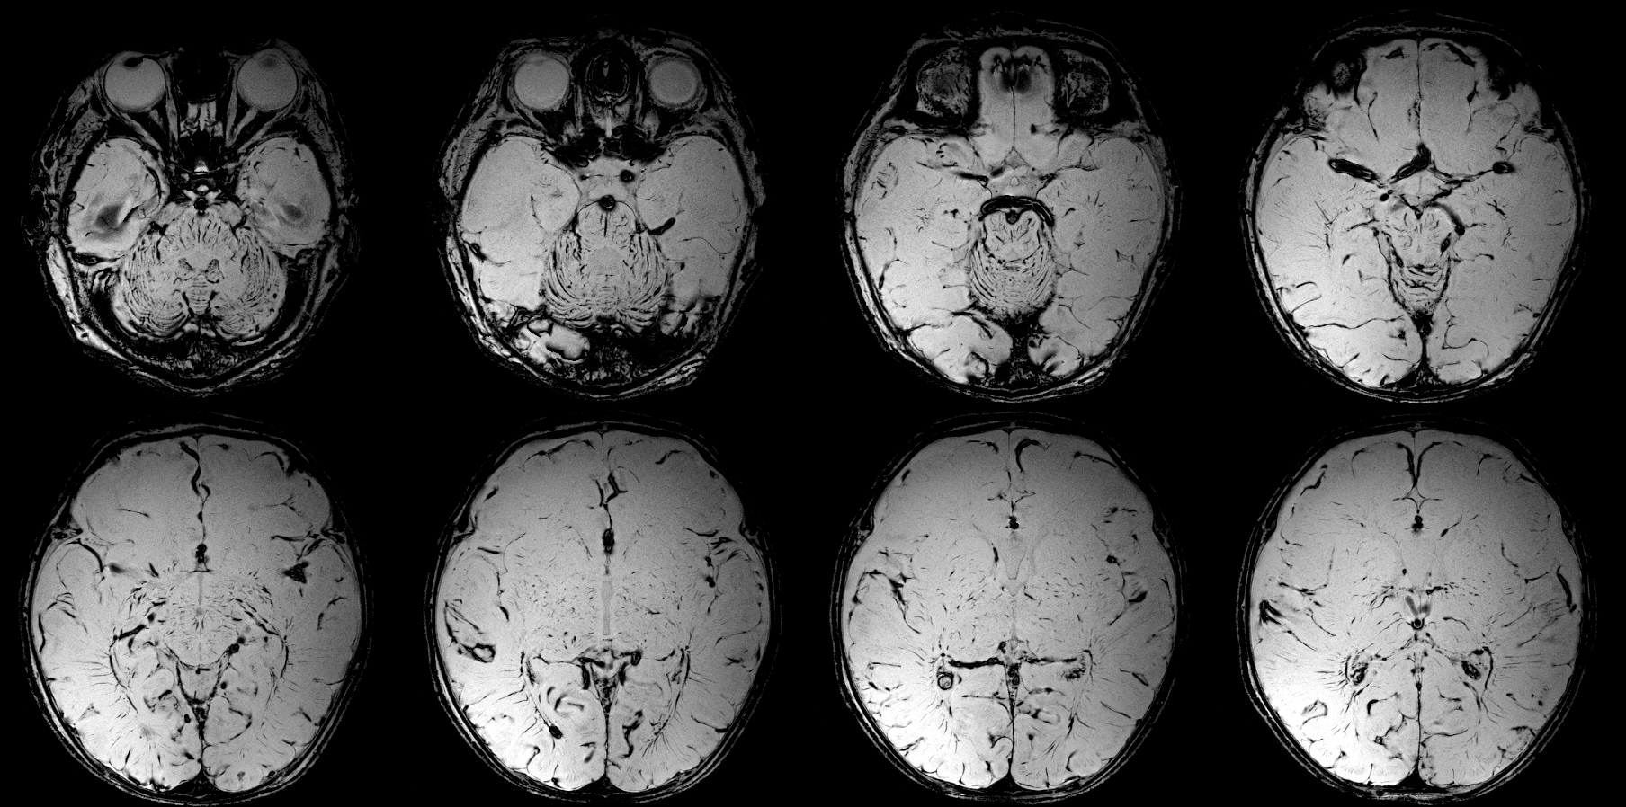
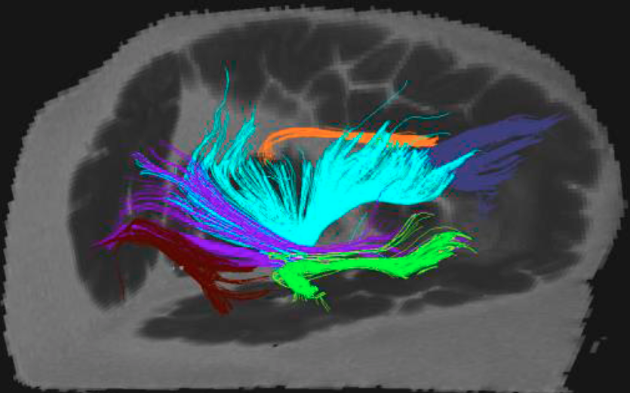
Metodologias Empregadas
Camilo Jaimes Cobos / Lilla Zöllei / Andre van der Kouwe / Luiz F F Silva

Slide 21
Metodologias Empregadas
Ferramentas Adicionais – Imagens Radiológicas
Potencializa a autópsia na maior parte dos casos
Identificação de regiões de interesse (sangramentos / lesões)
Visualização de áreas de difícil acesso (vértebra / membros)
Apoio à dissecção
Orientação para biópsias
Substitui a autópsia em casos selecionados
Sangramentos específicos
Lesões focais de fácil caracterização / identificação
Pneumotórax

Slide 22
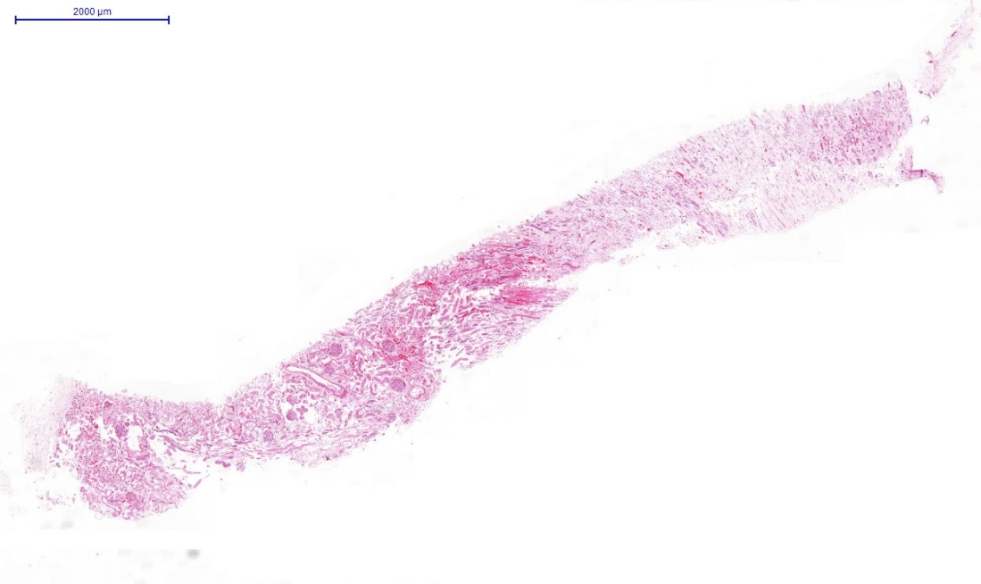
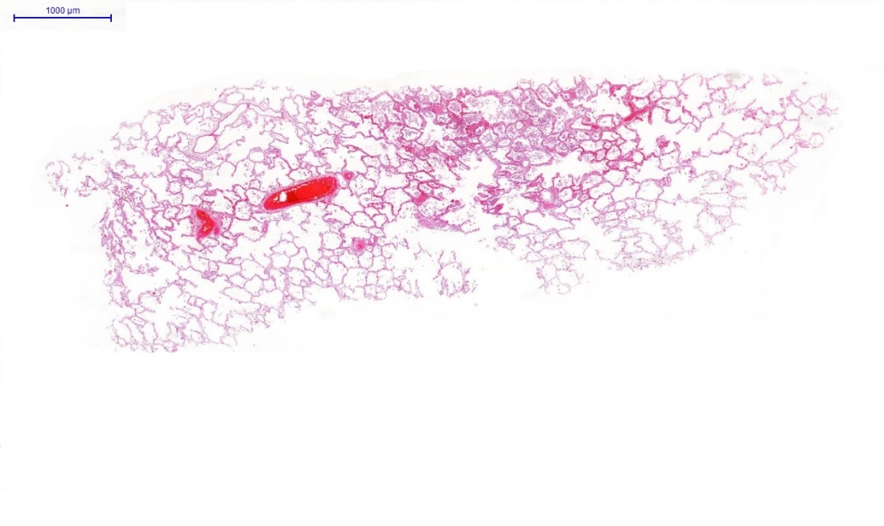
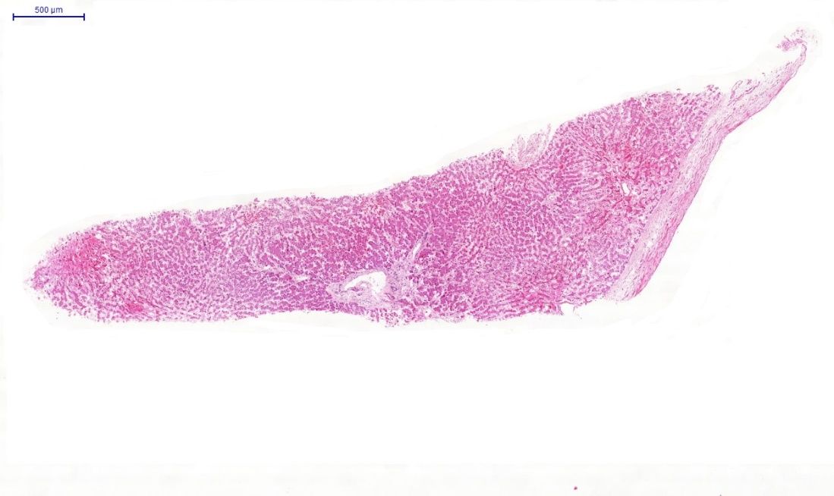
Metodologias Empregadas
Ferramentas Adicionais – Imagens Radiológicas
Limitações
Custo de instalação e operação
Fazendo do limão uma limonada
Uso de ultrassonografia + Biópsia
Custo relativamente baixo
Excelente potencial de amostragem de tecido

Slide 23
Metodologias Empregadas
Relatório da Autópsia
Variação entre patologistas
Diagnósticos principais
Nível de detalhamento
Encadeamento fisiopatológico
Padronização das causas de óbito

Slide 24
Potencialidades
Autópsia feita por patologistas
Conhecimento do processo fisiopatológico
Identificação e amostragem com maior sensibilidade e especificidade
Acesso a material biológico (sangue e tecidos)
Avaliação integral do caso
Incorporação de técnicas adicionais

Slide 25
Desafios Principais
Infraestrutura
Potencializar o uso da capacidade física instalada
Convênios adicionais
Prestação de serviços
Montagem de redes
Abrangência
Dificuldades de implantação em locais de baixa demanda
Estratégias adicioanis
Autópsia minimamente invasiva – guiada por US
Autópsia Verbal

Slide 26
Desafios Principais
Operação Financeira
Custo médio da autópsia
Macroscópico – R$ 350,00 por caso
Incluindo Microscópico – R$ 450,00 por caso
Incluindo Exame de Imagem – R$ 850,00 por caso
Dependente da infraestrutura instalada + demanda / volume

Slide 27
Desafios Principais
Padronização dos Procedimentos
Nas diversas etapas metodológicas especialmente:
Representação
Diagnósticos principais
Encadeamento fisiopatológico
Capacitação
Dos diferentes profissionais
Patologistas
Técnicos
Áreas de recepção e interação com o público
Importância do trabalho em rede!

Slide 28
Considerações Finais
O SVO é Gold Standard no processo de identificação de causa de morte
Mas sua qualidade pode ser aprimorada através de padronizações, rotinas e ferramentas adicionais
Mas suas implantação pode ser custosa e difícil em regiões menos populosas e de difícil acesso
O que pode ser contornado com outras estratégias como autópsia minimamente invasiva e autópsia verbal
Todos estes aspectos devem convergir para trabalho em rede e formato de Big Data para integração e gerenciamento

Slide 29
Obrigado!
Prof. Dr. Luiz Fernando Ferraz da Silva
Professor do Departamento de Patologia da FMUSP
Presidente da Comissão Didático-Científica do SVOC-USP
burns@usp.br /

